Slide 1


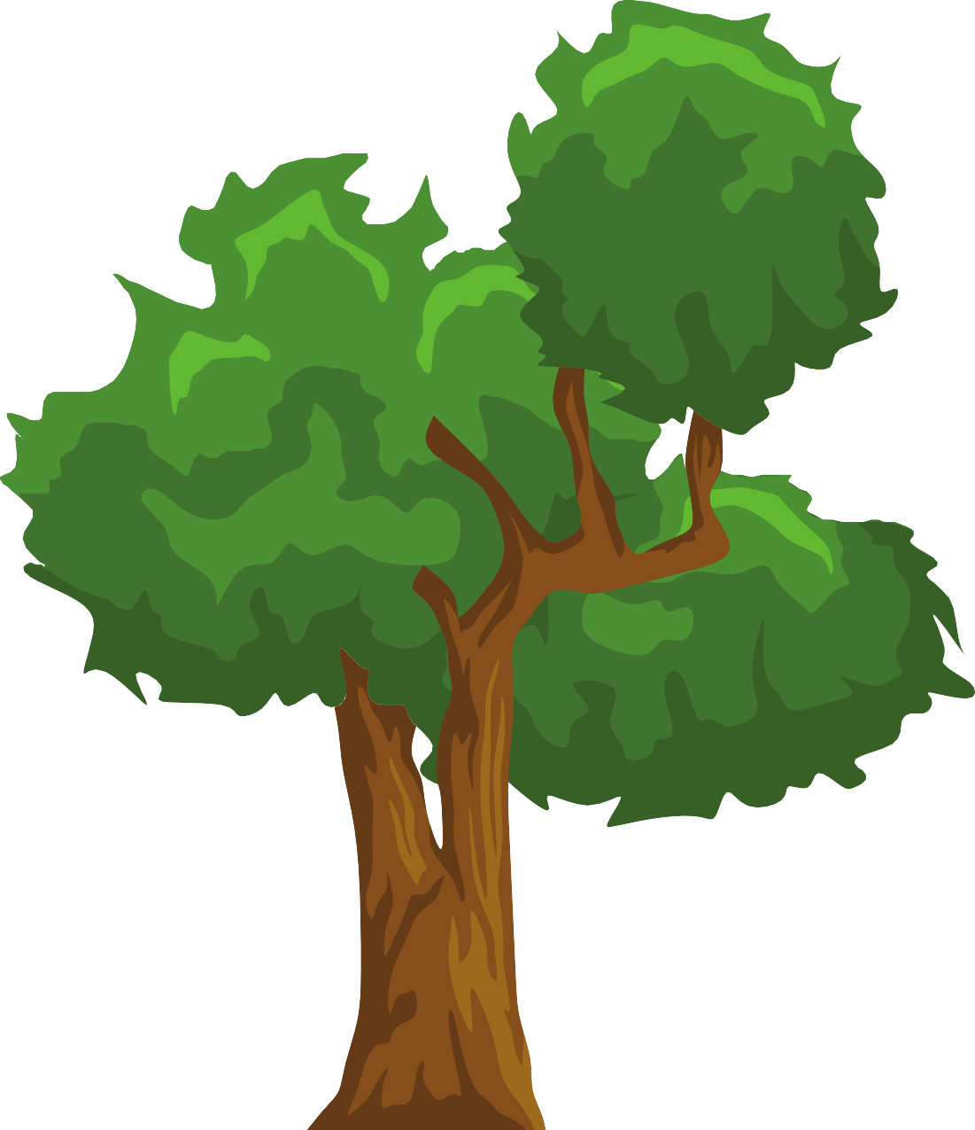

Reboisasi
Ilmu Pengetahuan Alam Kelas 4 SD
MULAI

Slide 2


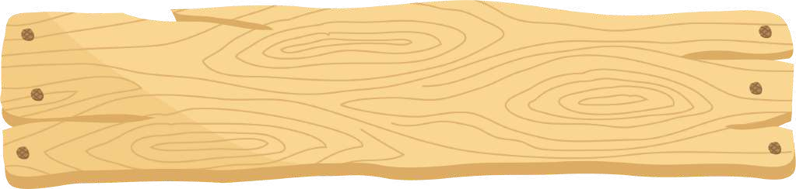







MENU
PETUNJUK
ANIMASI
MATERI
LATIHAN SOAL
GAMBAR
INTERAKSI LINK
VIDEO
PROFIL

Slide 3
PETUNJUK
Tombol Navigasi Kembali dan Selanjutnya
Tombol Home untuk kembali ke menu
Tombol Suara
Tombol Keluar

Slide 4
MATERI
Pengertian Reboisasi
Manfaat Reboisasi
Tujuan Reboisasi

Slide 5
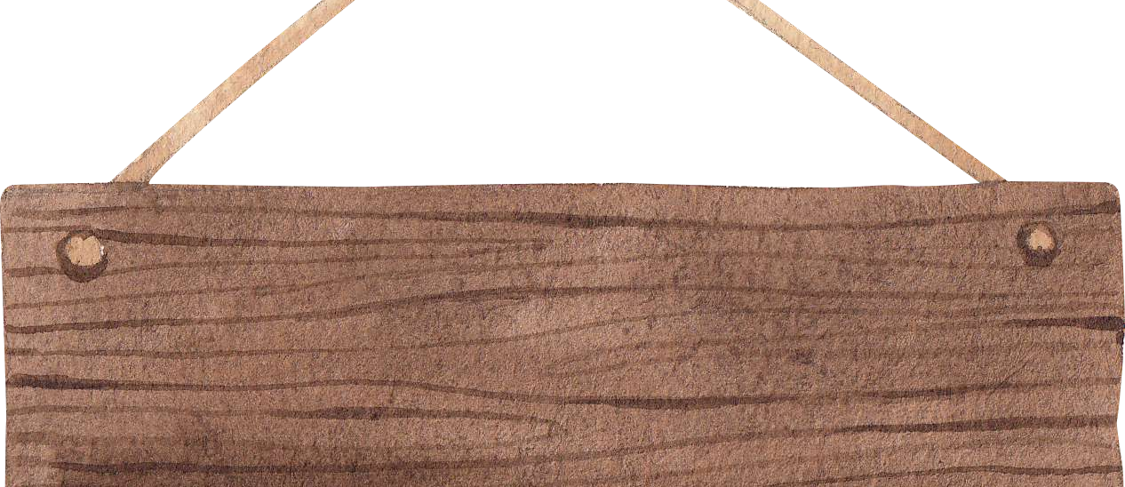

Pengertian Reboisasi
Dalam kamus besar bahasa indonesia atau KBBI reboisasi merupakan upaya penanaman kembali hutan yang ditebang, tandus atau gundul
Dalam Peraturan Pemerintah (PP) Nomor 35 Tahun 2002 menjelaskan bahwa reboisasi adalah upaya penanaman jenis pohon hutan di kawasan hutan yang rusak berupa lahan kosong, alang-alang, atau semak belukar untuk mengambalikan fungsi hutan.

Slide 6
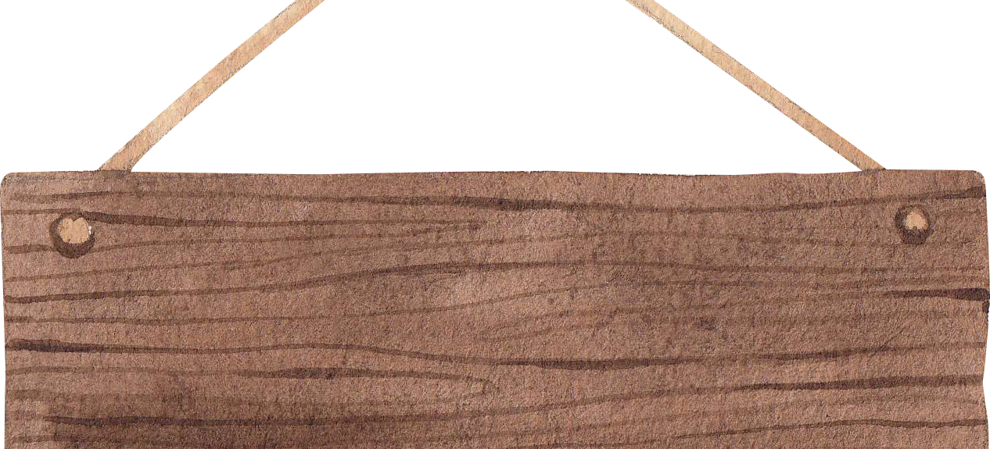

Manfaat Reboisasi
Mencegah terjadinya erosi tanah yang bisa disebabkan oleh angin dan juga air hujan yang berturut-turut
Melestarikan kesuburuan tanah yang bisa dijadikan sebagai lahan pertanian
Menjaga struktur tanah agar tidak rusak
Menjaga keanekaragaman satwa agar tetap lestari
Membuat udara tetap bersih dan sehat terutama bagi makhluk hidup yang ada di bumi
Hal 1 dari 2

Slide 7

Membuat tanah tetap kokoh sehingga resiko tanah longsor bisa dihindari
Mengurangi efek dari pencemaran udara dan global warming
Melestarikan sumber daya alam (SDA) yang sudah ada di hutan tersebut dan bisa digunakan sebagai peningkat produktivitasnya
Mengontrol suhu bumi
Melindungi makhluk hidup
Hal 2 dari 2

Slide 8

Tujuan Reboisasi
Melestarikan hutan dan lingkungan. Tujuan penting dari penghijauan yaitu untuk melestarikan lingkungan. Hutan berfungsi untuk menyerap air hujan, menghasilkan oksigen dan menyerap karbondioksida
Meningkatkan sumber daya alam di hutan. Hutan menjadi tempat yang menyediakan berbagai bahan baku bagi manusia. Seperti kayu untik bangunan, sumber pangan dan lain sebagainya
Hal 1 dari 2

Slide 9
Meningkatkan hasil usaha. Hutan secara tidak langsung turut berperan untuk meningkatkan hasil usaha. Hutan mampu mencegah pemanasan global dan menyimpan cadangan air. Contohnya, hutan bakau dan mangrove di kawasan pesisir yang rindang dan terjaga akan meningkatkan produksi ikan dan udang di tambak
Menjaga keanekaragaman hayati. Tujuan reboisasi sekanjutnya yaitu untuk menjaga keanekaragaman hayati. Hutan menjadi habitat bagi beragaman satwa dan spesies tanaman
Hal 2 dari 2

Slide 10
Gambar
Keseimbangan alam
Mengontrol suhu bumi
Reboisasi
Mencegah erosi & pengikisan tanah
Melindungi mahkluk hidup

Slide 11
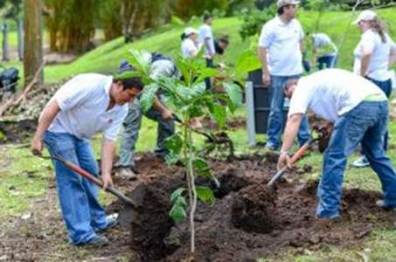
Reboisasi

Slide 12
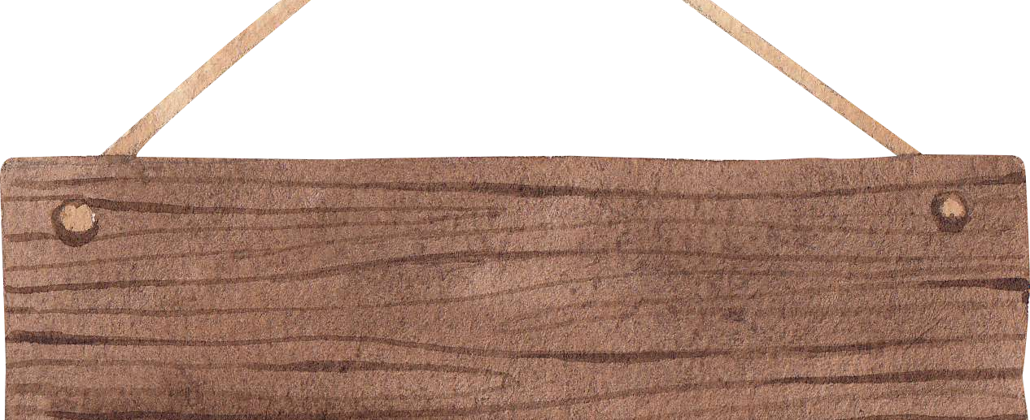
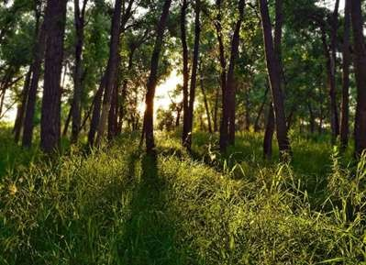
Keseimbangan Alam

Slide 13
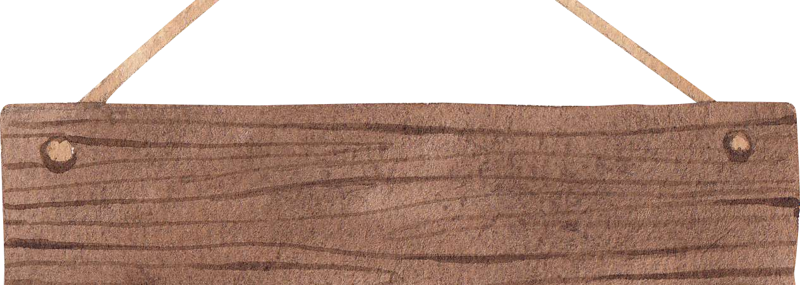
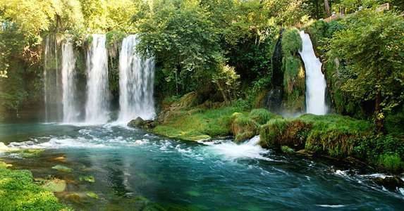
Mengontrol suhu bumi

Slide 14
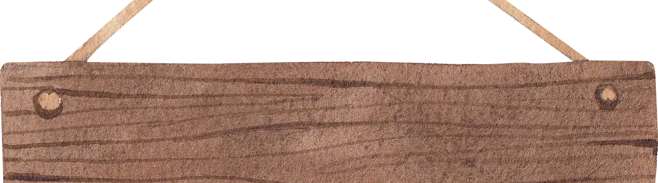
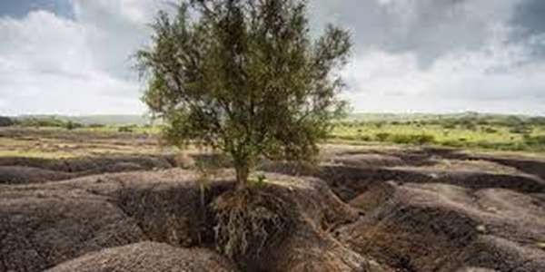
Mencegah erosi & pengikisan tanah

Slide 15
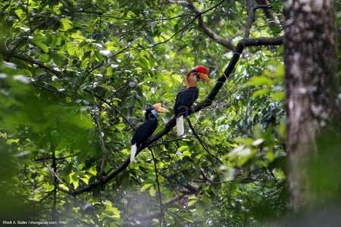
Melindungi makhluk hidup

Slide 16
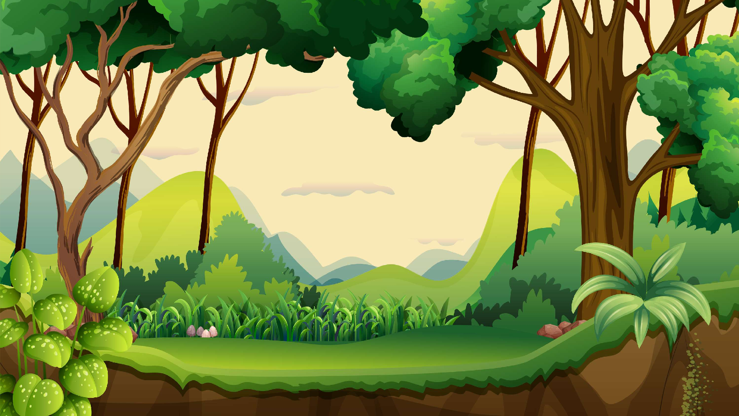

VIDEO

Slide 17
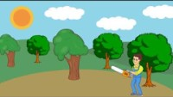
ANIMASI

Slide 18
Latihan Soal
Pilihan ganda

Slide 19


Pilihan Ganda
Jumlah Soal : 10
Jenis Soal : Pilihan Ganda
Keterangan :
1. Tekan link quiz yang sudah disediakan
2. Pilihlah jawaban yang paling tepat diantara pilihan yang ada
Mulai

Slide 20
https://quizizz.com/join/quiz/639b21be63a0e0001d4e417f/start
Silakan tekan link diatas untuk memulai quiz

Slide 21
Interaksi link
Link Sumber :
https://lindungihutan.com/blog/reboisasi-adalah-arti-dan-manfaat-reboisasi/
Link Quizizz:
https://quizizz.com/admin/quiz/5fa89e41b9ffdc001bc55957/ulangan-ipa-kelas-4-tema-4
Link Video:
https://www.youtube.com/watch?v=fs3ZlbUtN14
Link Animasi:
https://www.youtube.com/watch?v=AzoHC19I5Tg
Link gambar :
https://dlh.semarangkota.go.id/pengertian-dan-manfaat-reboisasi-yang-wajib-anda-ketahui/
https://www.pengertianku.net/2019/09/keseimbangan-lingkungan-dilengkapi-pengertian-suksesi-dan-segala-upaya-pelestariannya.html
https://www.wallpaperbetter.com/id/hd-wallpaper-aqmrn
https://www.diadona.id/d-stories/7-cara-mencegah-erosi-tanah-dan-proses-perlindungan-tanaman-terhadap-erosi-210224d.html
https://dlh.semarangkota.go.id/manfaat-hutan-bagi-keberlangsungan-hidup-manusia-dan-lingkungan/

Slide 22

PROFIL
Nama : Indah Yuniarti Putri
NIM : 21105244020
Prodi : Teknologi Pendidikan
Email : indahyuniarti.2021@student.uny.ac.id

